Slide 1
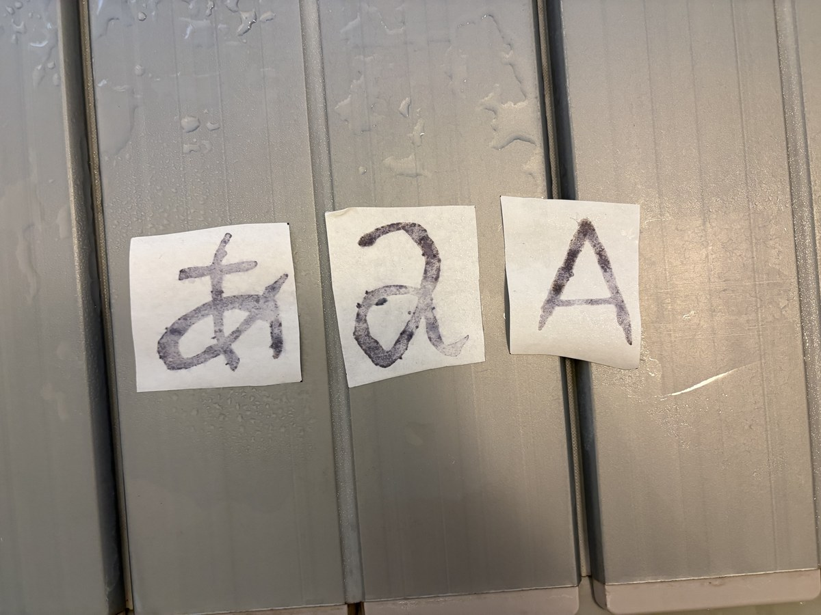
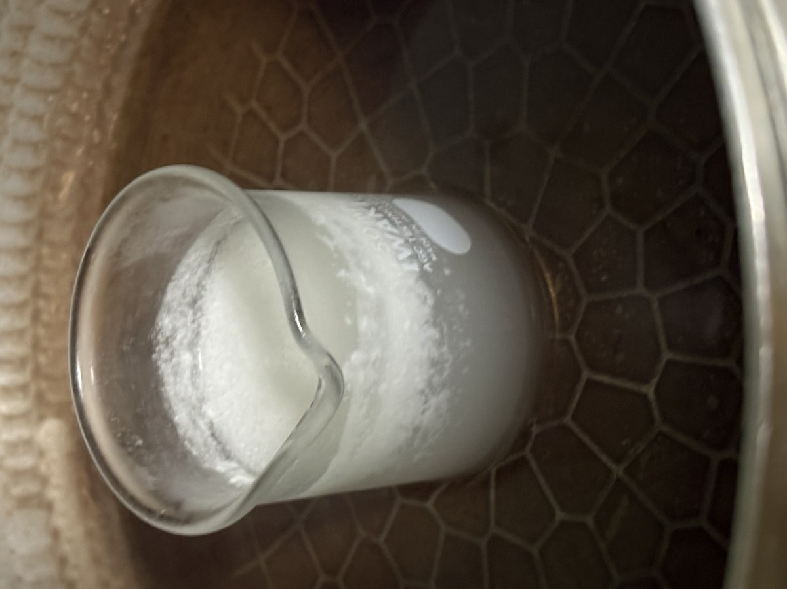
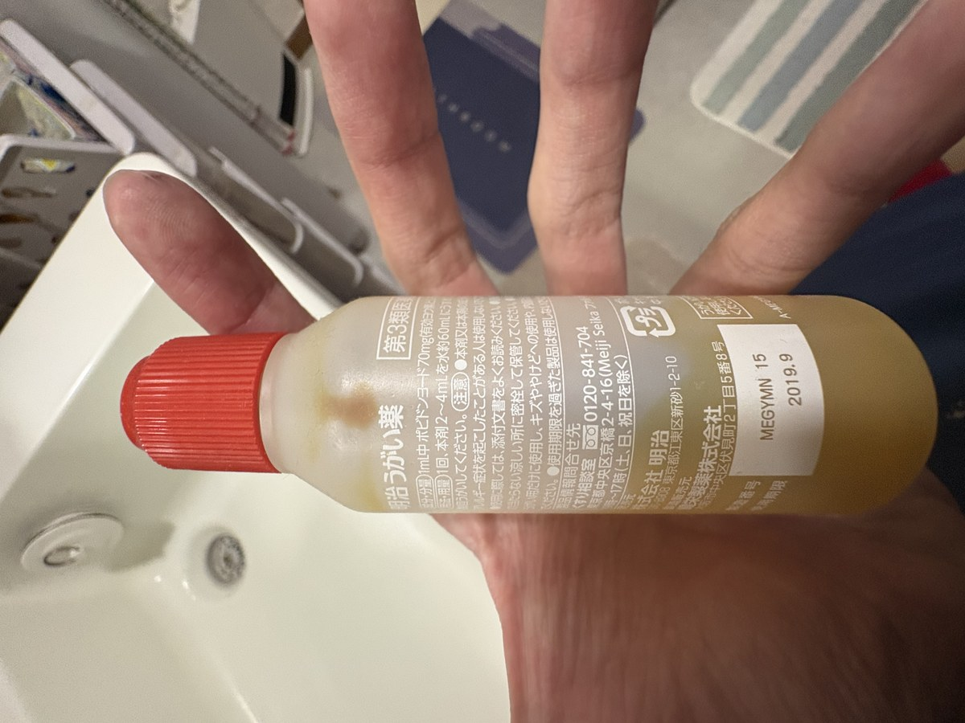
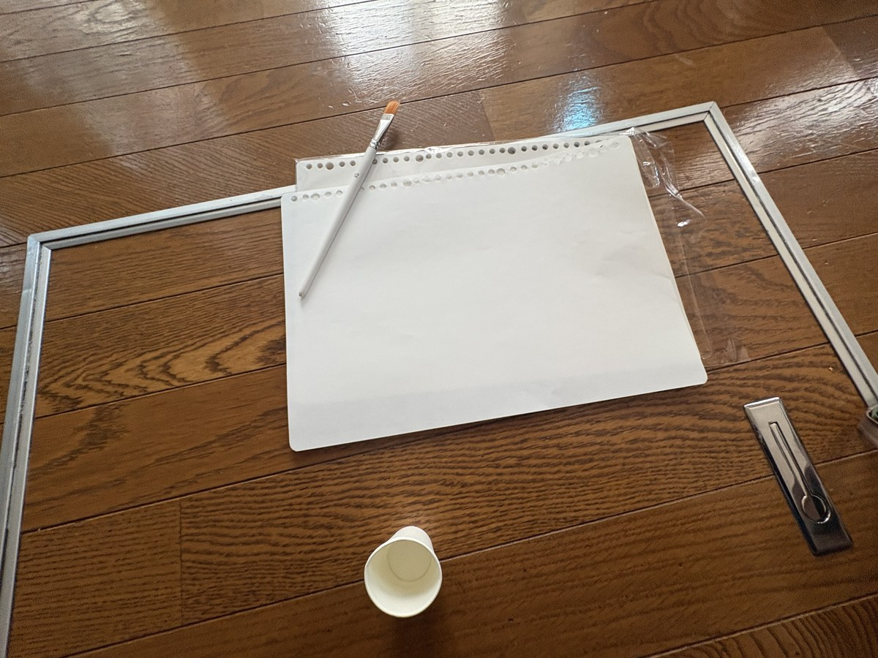
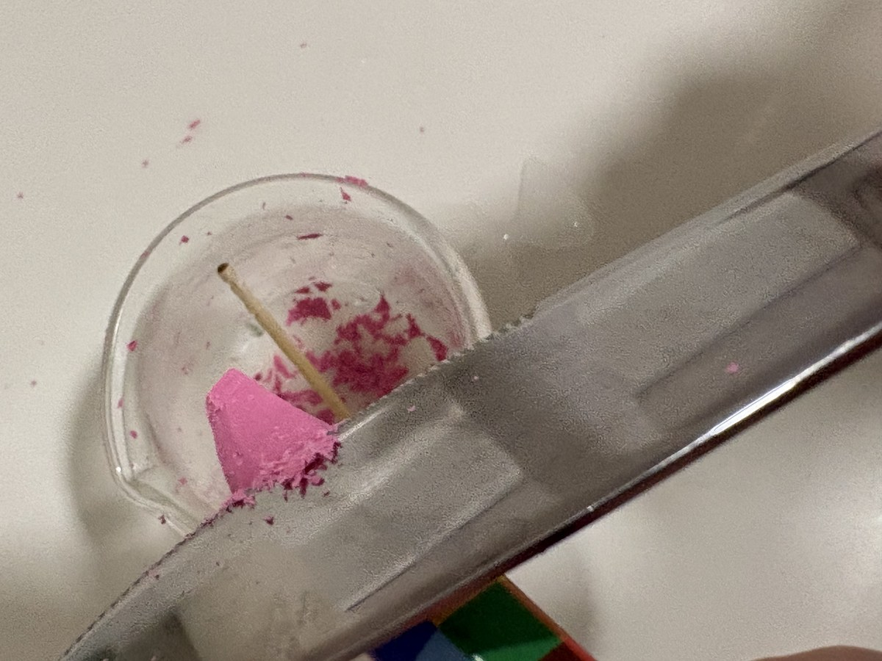
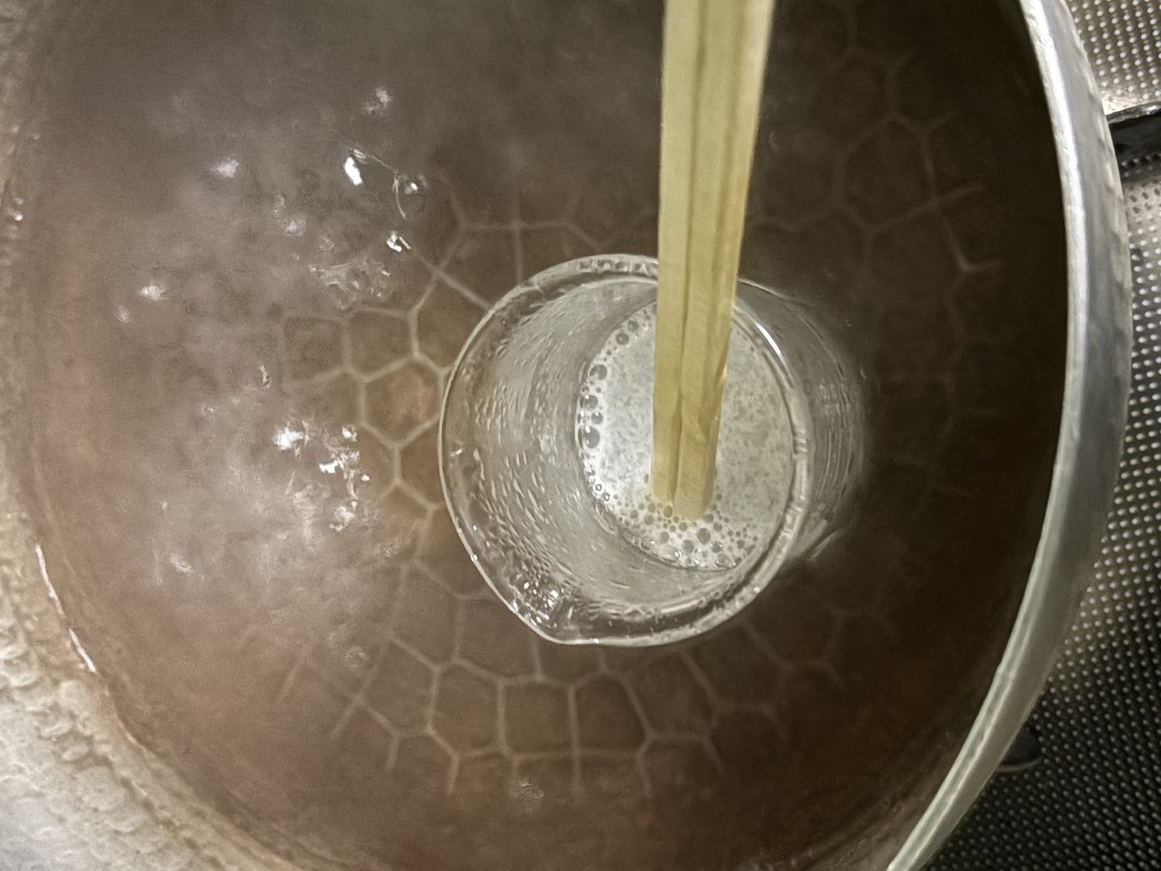
🌿
SCIENCE EVENT 2025
化学で遊ぼう！
手作り体験イベント
〜 見て・触って・作って学ぶ理科の時間 〜
📅 2025年5月30日（土）
●締め切り：５月25日
⏰ 所要時間：３〜４時間
①
酸で文字が浮かび上がる！
②
石鹸から蝋燭を作る！
うがい薬のヨウ素（I₂）を使った実験
石鹸を酸で分解して脂肪酸を取り出す
石灰水でヨウ素を無色に変える
色・香りをつけてオリジナル蝋燭に
クエン酸をスプレー → 文字が突然現れる！
世界に1本だけの手作り蝋燭が完成！
IO₃⁻+ 5I⁻+ 6H⁺→ 3I₂+ 3H₂O
RCOO⁻Na⁺+ H⁺→ RCOOH + Na⁺
うがい薬（ヨウ素）
無色の液で書く
クレヨンで着色
脂肪酸を分離
📋 参加・詳細情報
👥 対象
中高生〜一般向け
★内容
2つの実験を体験
🌙持ち物
石鹸・色素・匂
安全ゴーグル
ゴム手袋
■服装
動きやすい服装で
📝 備考
日程変更の可能性あり
#化学実験 #理科あそび #手作り体験 #うがい薬実験 #手作り蝋燭
※ 予約申請が通り次第、詳細をご案内します

